Slide 1
Pemodelan Analisis

Slide 2
Pemodelan Analisis
DFD (Data Flow Diagram)
ERD (Entity-Relationship Diagram)
STD (State Transition Diagram)

Slide 3
Pemodelan Analisis
Ada dua jenis Pemodelan Analisis yaitu pemodelan analisis terstruktur dan pemodelan analisis berorientasi objek.
Pemodelan Analisis terstruktur merupakan salah satu teknik analisis yang mengunakan pendekatan berorientasi fungsi. Analisis ini terfokus pada aliran data dan proses bisnis perangkat dan perangkat lunak
Pemodelan Berorientsi Objek menangkap struktur statis dari sistem dengan menggambarkan objek dalam sistem, hubungan antara objek, serta atribut dan operasi yang merupakan karakteristik setiap kelas dan objek

Slide 4
Analisis Terstruktur
Analisis terstruktur adalah pendekatan klasik dalam rekayasa perangkat lunak untuk menggambarkan sistem menggunakan representasi grafis dan alur data
Alat utama yang digunakan meliputi Diagram Aliran Data (DFD), Kamus Data (Data Dictionary), Diagram Entitas-Relasi (ERD)

Slide 5
Analisis Berorientasi Objek
Analisis berorientasi objek memandang sistem sebagai sekumpulan objek yang saling berinteraksi. Setiap objek menggabungkan data (atribut) dan proses (metode/fungsi) menjadi satu kesatuan.
Alat pemodelan utamanya menggunakan UML (Unified Modeling Language) seperti Use Case Diagram, Activity Diagram, Sequence Diagram, dan Class Diagram

Slide 6
Model Analisis
Harus memenuhi tiga tujuan yaitu :
Untuk mendeskripsikan apa yang dibutuhkan pengguna
Untuk menciptakan dasar bagi pembuatan desain software
Untuk mendefinisikan himpunan kebutuhan yang dapat divalidasi pada saat software sudah jadi.

Slide 7
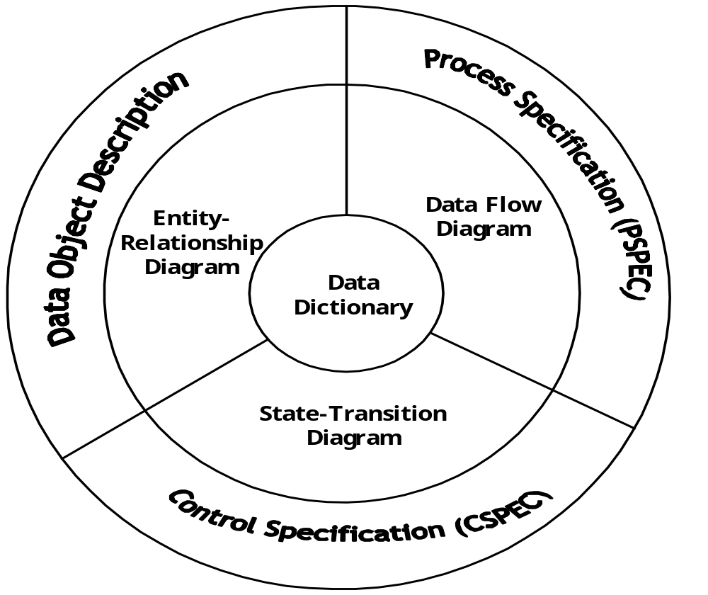
Elemen Model Analisis
Model Analisis Tersetruktur

Slide 8
Elemen Model Analisis
Kamus Data (data dictionary) : menyimpan deskripsi dari semua objek data yang dikonsumsi atau di produksi oleh perangkat lunak.
Entity Relationship Diagram (ERD) : notasi yang digunakan untuk melakukan aktivitas pemodelan data. → data object description
Data Flow Diagram (DFD) : untuk memberikan indikasi mengenai bagaimana data ditransformasi pada saat data bergerak melalui sistem, dan untuk menggambarkan fungsi – fungsi serta subfungsi yang mentransformasi aliran data. Setiap fungsi disajikan dalam sebuah spesifikasi proses (PSPEC)
State – transition diagram (STD) menunjukkan bagaimana sistem bertingkahlaku sebagai akibat dari kejadian eksternal , dan digunakan sebagai dasar bagi pemodelan tingkah laku . Informasi tambahan mengenai aspek kontrol dari perangkat lunak diisikan dalam (CSPEC)

Slide 9
Penterjemahan Model analisis ke dalam suatu desain Perangkat Lunak
Elemen – elemen model analisi memberikan informasi yang diperlukan untuk menciptakan suatu model desain.
Desain data : Data dictionary dan ERD
Desain Arsitektur : DFD
Desain Interface : DFD
Desain Prosedural : PSPEC, CSPEC, STD

Slide 10
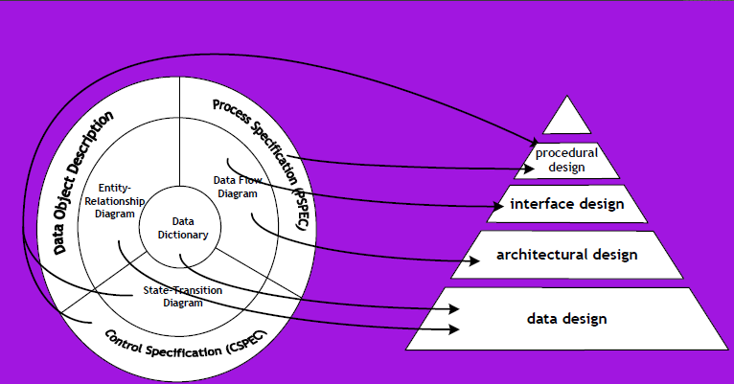
Pemodelan Analisis Desain RPL

Slide 11
Pemodelan Data
Entity-relationship diagram : menggambarkan hubungan antar objek data (entitas)
Data object description : mendeksipsikan atribut dari setiap data objek dalam ERD

Slide 12
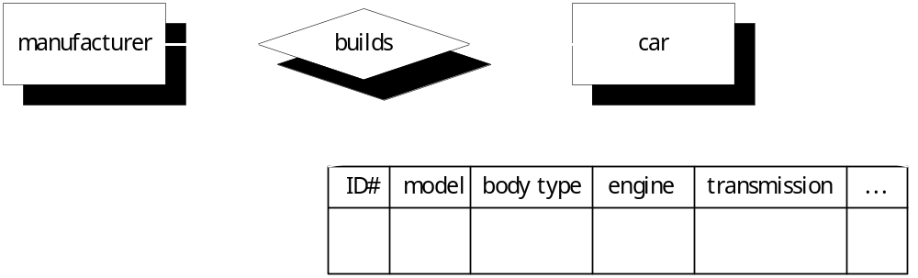
ERD

Slide 13
Komponen ERD
Entitas (Entity)
Relasi (Relationship)
Atribut (Attribute)
Kardinalitas Kardinality)

Slide 14
Entitas
Definisi
Sebuah barang atau obyek yang dapat dibedakan dari obyek lain
Contoh
  Individu: pegawai, pelanggan, mhs, distributor
  Tempat: ruang, bangunan, kantor, lapangan, kampus
  Obyek: buku, motor, paket, software, produk
  Peristiwa: pendaftaran, pemesanan, penagihan
  Konsep: rekening, kualifikasi

Slide 15
Relasi
Definisi
Asosiasi 2 atau lebih entitas
Berupa kata kerja
Mengambil
Mahasiswa
Mata Kuliah

Slide 16
Atribut
Definisi
Properti yang dimiliki setiap entitas yang akan disimpan datanya
Contoh
  Atribut pelanggan
    No KTP/SIM
    Nama
    Alamat
Address

Slide 17
Kardinalitas Relasi
Definisi
  Angka yang menunjukkan banyaknya kemunculan suatu obyek terkait dengan kemunculan obyek lain pada suatu relasi
  Kombinasi yang mungkin : (1:1, 1:N, M:N)
Contoh
  1 N
Memiliki
Departemen
Pegawai

Slide 18
Pemodelan Fungsional dan
Aliran Informasi
Data flow diagram :
  Untuk menggambarkan bagaimana data ditrasnformasikan
  Untuk menggambarkan fungsi (dan subfungsi) yang mentransformasikan data
Process specisification : deskripsi setiap fungsi dalam DFD

Slide 19
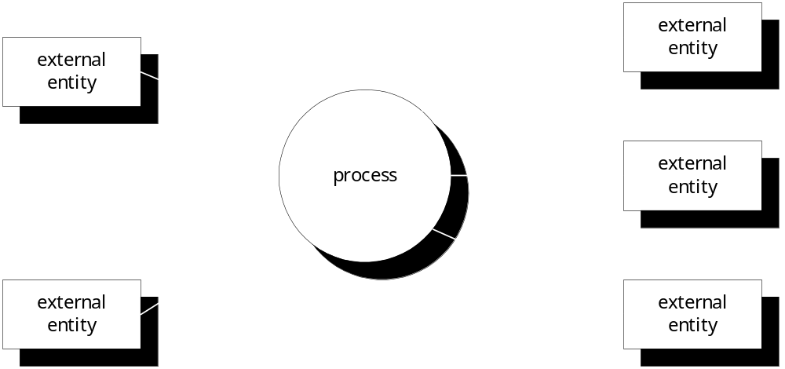
Data Flow Diagram (DFD)

Slide 20
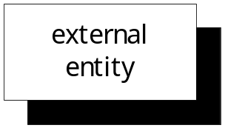
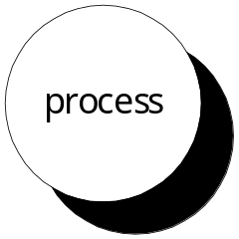
DFD (cont.)
Penghasil atau pengguna informasi yang berada
diluar lingkup sistem yang dimodelkan
Fungsi yang mentransformasi informasi, berada
didalam lingkup sistem yang dimodelkan
Objek data, anak panah menunjukkan arah aliran
informasi
Tempat penyimpanan data yang digunakan oleh
proses

Slide 21
Penurunan DFD
Level 0 data flow diagram menunjukkan software/sistem sebagai satu bulatan
Input dan output utama harus diperhatikan
Penurunan dimulai dengan pemilihan proses, objek data, dan data store untuk direpresentasikan di level berikutnya
Semua anak panah dan bulatan harus diberi label dengan nama yang mempunyai arti
Kesinambungan aliran informasi harus dijaga dari sebuah level ke level berikutnya
Penurunan hanya dilakukan untuk satu bulatan pada satu saat

Slide 22
State-Trasition Diagram (STD)
Menggambarkan bagaimana sistem bereaksi terhadap event eksternal
Control specification (CSPEC) : informasi tambahan tentang aspek kontrol software

Slide 23

STD (cont.)
State atau keadaan sistem
Anak panah menunjukkan transisi
Event menyebabkan terjadinya transisi
Action terjadi karena adanya event

Slide 24
Data Dictionary
Model analisis mengandung representasi objek data, fungsi, dan kontrol.
Data dictionary mengandung informasi :
  name (nama)
  alias
  where-used (dimana-digunakan)
  content description (deskripsi isi)
  supplementary information (informasi tambahan)

Slide 25
Data Dictionary
Model analisis mengandung representasi objek data, fungsi, dan kontrol.
Data dictionary mengandung informasi :
  name (nama)
  alias
  where-used (dimana-digunakan)
  content description (deskripsi isi)
  supplementary information (informasi tambahan)

Slide 26
Terimakasih

